Slide 1
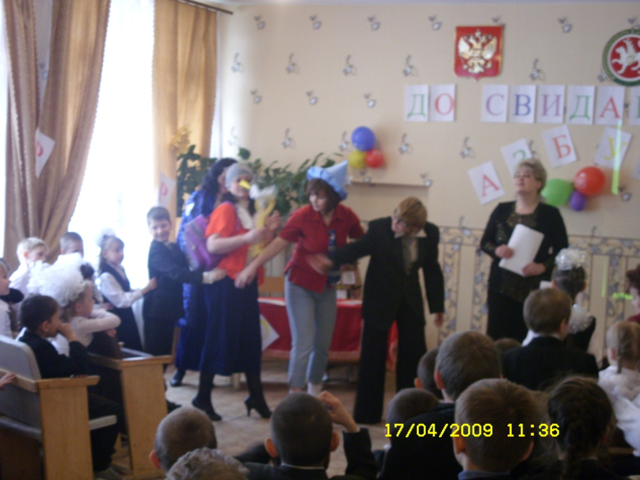
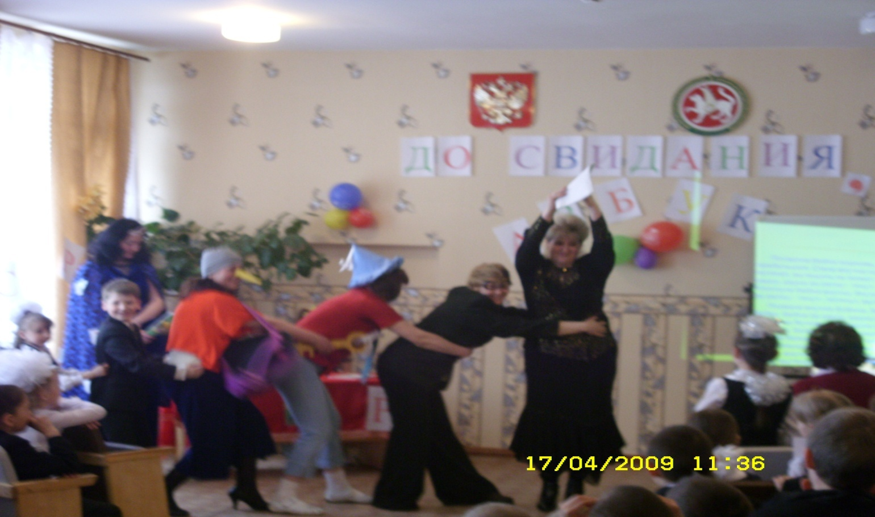
НЕТРАДИЦИОННЫЕ ФОРМЫ УРОКА НА НАЧАЛЬНОМ ЭТАПЕ ОБУЧЕНИЯ КАК СПОСОБ ДОСТИЖЕНИЯ ЭФФЕКТИВНОЙ ПОЗНАВАТЕЛЬНОЙ ДЕЯТЕЛЬНОСТИ В УСЛОВИЯХ ВНЕДРЕНИЯ ФГОС. СОШ№5, Киселёва Е.Ф.

Slide 2
Что должен делать учитель, чтобы интерес к учению не только не падал, а, наоборот, возрастал?
Как правило, все дети 6-7 лет с большим желанием идут в школу, им все интересно. Но проходит 5-6 лет, и этот интерес к учению постепенно угасает, некоторые ученики вообще не хотят учиться
В условиях внедрения ФГОС особое значение придается технологиям деятельностного обучения. Именно нестандартные формы проведения уроков повышают познавательную активность учащихся и способствуют поддержанию стабильного интереса к учебной работе, а также лучшему усвоению программного материала.

Slide 3
Речь идет об использовании в разных видах учебной деятельности нестандартных, оригинальных приемов, активизирующих всех учеников, повышающих интерес к занятиям и вместе с тем обеспечивающих быстроту запоминания, понимания и усвоения учебного материала с учетом, конечно, возраста и способностей школьников.
К таким урокам нужно тщательно готовиться: давать предварительные задания, объяснять построение урока, роль и задачи каждого ученика; готовить наглядные пособия, карты, дидактический материал, т.е. учить ребенка учиться.

Slide 4
Основные задачи каждого урока, в том числе и нестандартного, в контексте введения ФГОС НОО
общекультурное развитие;
личностное развитие;
развитие познавательных мотивов, инициативы и интересов учащихся;
формирование умения учиться;
развитие коммуникативной компетентности.

Slide 5
Признаки нетрадиционного урока
Несет элементы нового, изменяются внешние рамки, места проведения.
Используется внепрограммный материал, организуется коллективная деятельность в сочетании с индивидуальной.
Привлекаются для организации урока люди разных профессий.
Достигается эмоциональный подъем учащихся через оформление кабинета, использование НИТ.
Выполняются творческие задания.
Проводится обязательный самоанализ в период подготовки к уроку, на уроке и после его проведения.
Обязательно создается временная инициативная группа из учащихся для подготовки урока.

Slide 6
Наиболее распространенные типы нестандартных уроков
Уроки «погружения»
Уроки - деловые игры
Уроки - пресс- конференции
Уроки- соревнования
Уроки КВН
Театрализованные уроки
Компьютерные уроки
Уроки с групповыми формами работы
Уроки взаимообучения учащихся
Уроки творчества
Уроки- аукционы
Уроки, которые ведут учащиеся
Уроки-зачеты
Уроки- сомнения
Уроки - творческие отсчеты
Уроки- формулы
Уроки- конкурсы
Бинарные уроки
Уроки- обобщения
Уроки- фантазии
Уроки- игры
Уроки- «суды»
Уроки поиска истины
Уроки- лекции «Парадоксы»
Уроки- концерты
Уроки- диалоги
Уроки «Следствие ведут знатоки»
Уроки - ролевые игры
Уроки- конференции
Интегрированные уроки
Уроки семинары
Уроки – «круговая тренировка»
Межпредметные уроки
Уроки- экскурсии
Уроки – игры «Поле чудес».

Slide 7
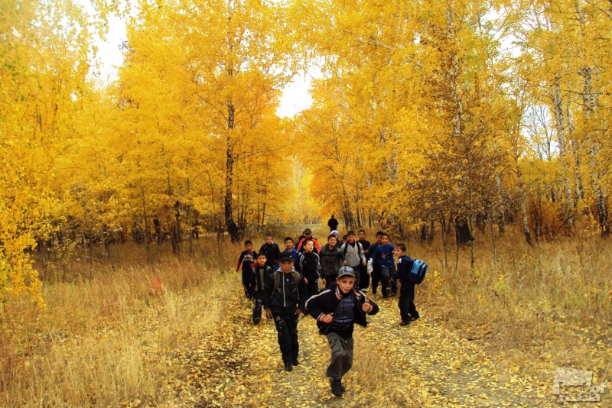
Урок – экскурсия
В наше время, когда все шире и шире развиваются связи между разными странами и народами, знакомство с русской национальной культурой становится необходимым элементом процесса обучения. Ученик должен уметь провести экскурсию по городу, рассказать о самобытности русской культуры и т.д. принцип диалога культур предполагает использование культуроведческого материала о родной стране, который позволяет развивать культуру представления родной страны.

Slide 8
Эффективность урока - экскурсии
заключается в том, что постепенно ученик учится отбирать нужную информацию из большого ее массива;
описывать наблюдения, используя рисунки, пояснения, таблицы и графики.

Slide 9
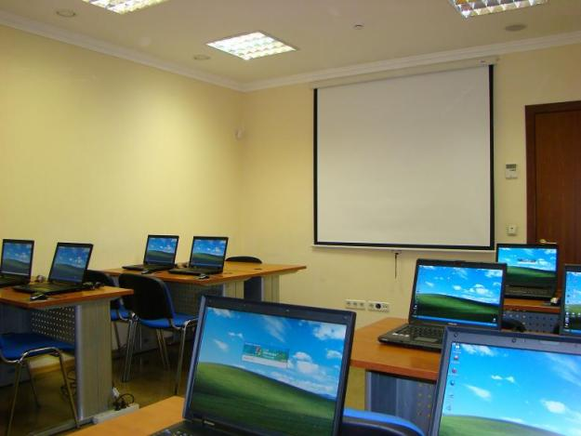
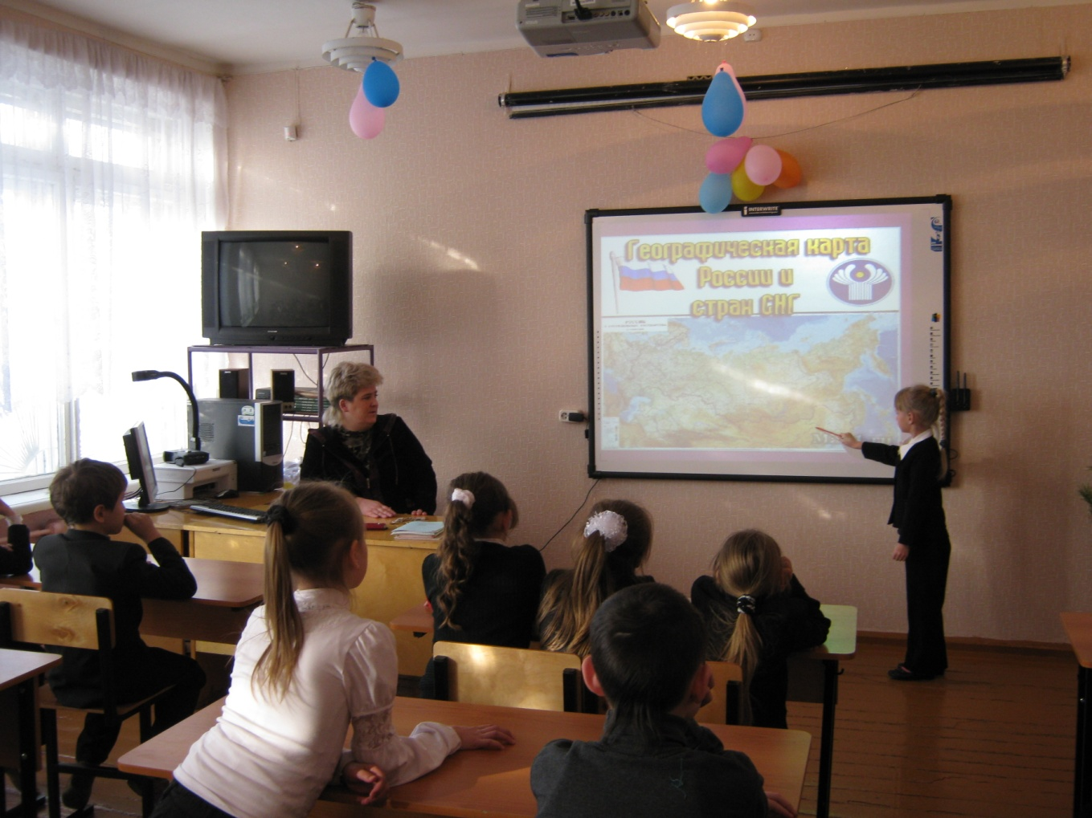
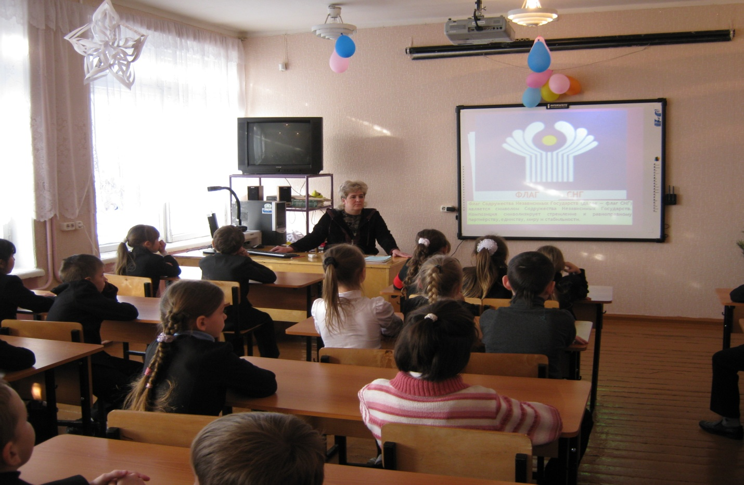
Видеоурок
Во время просмотра видеофильмов в классе возникает атмосфера совместной познавательной деятельности. В этих условиях даже невнимательный ученик становится внимательным. Для того чтобы понять содержание фильма, школьникам необходимо приложить определенные усилия. Так, непроизвольное внимание переходит в произвольное, его интенсивность оказывает влияние на процесс запоминания. Использование различных каналов поступления информации (слуховое, зрительное, моторное восприятие) положительно влияет на прочность запечатления учебного материала.
Такой вид работы активизирует мыслительную и речевую деятельность учащихся, развивает их интерес к литературе, служит лучшему усвоению изучаемого материала, а также углубляет знание материала, поскольку при этом происходит процесс запоминания. Наряду с формированием активного словаря школьников формируется так называемый пассивно-потенциальный словарь. И немаловажно, что учащиеся получают удовлетворение от такого вида работы.

Slide 10
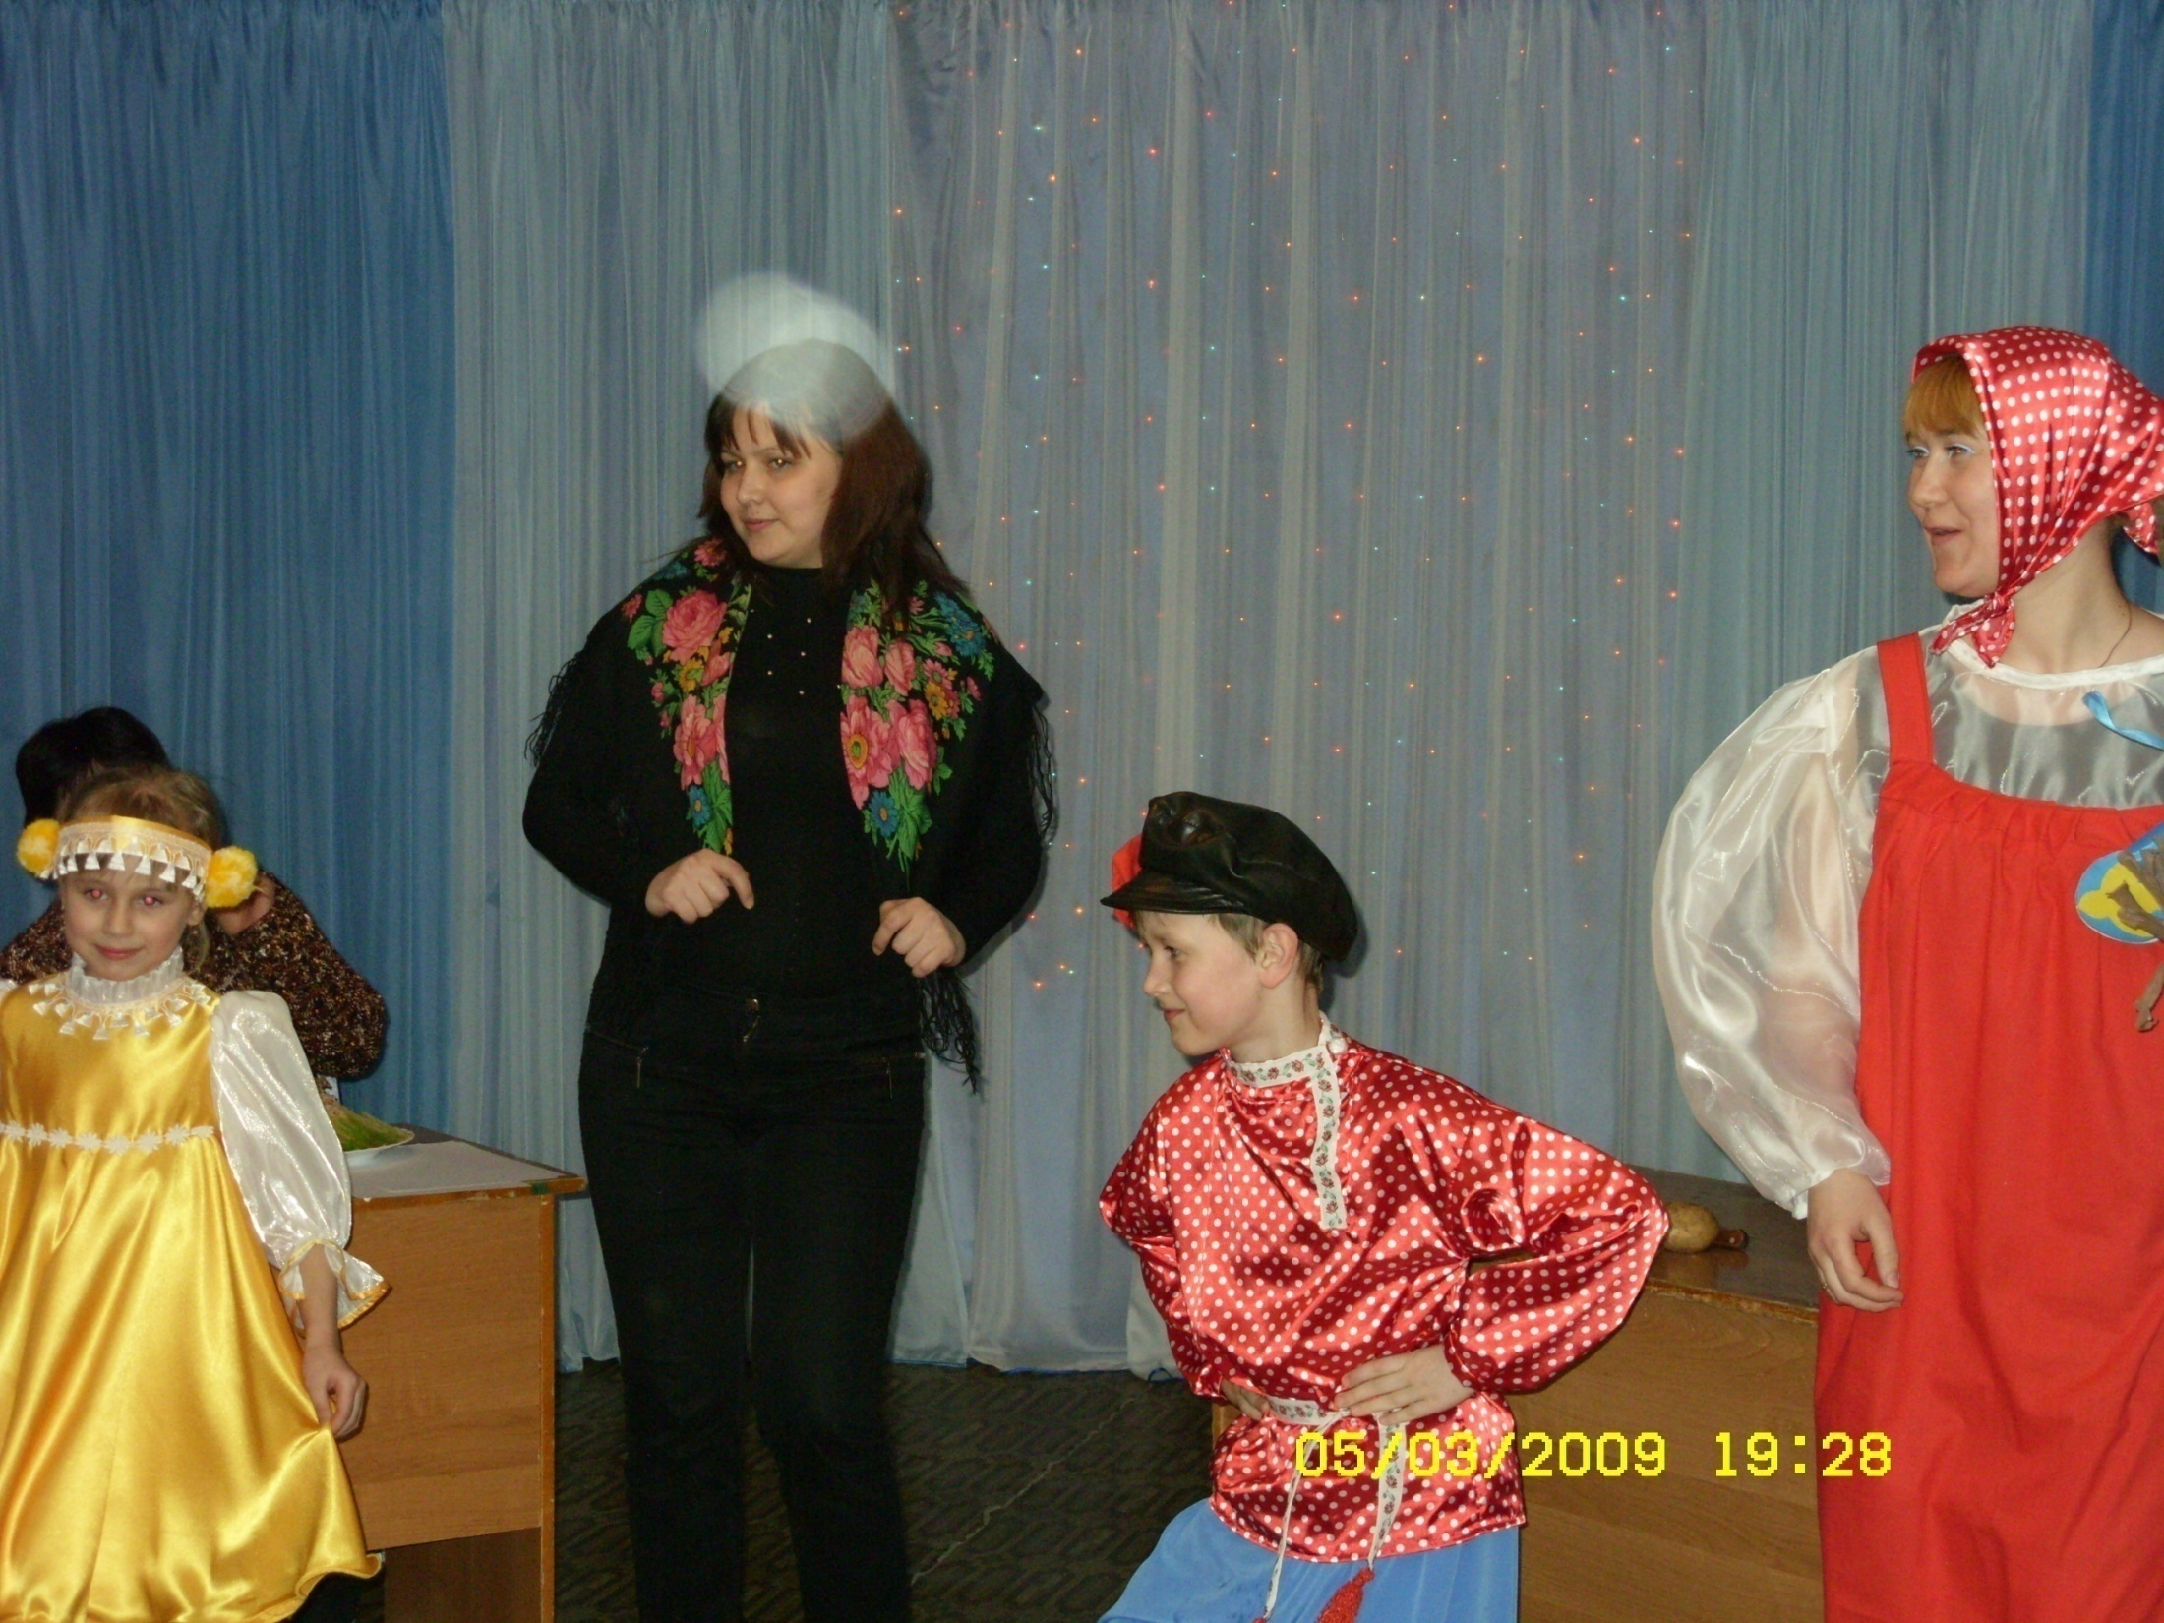
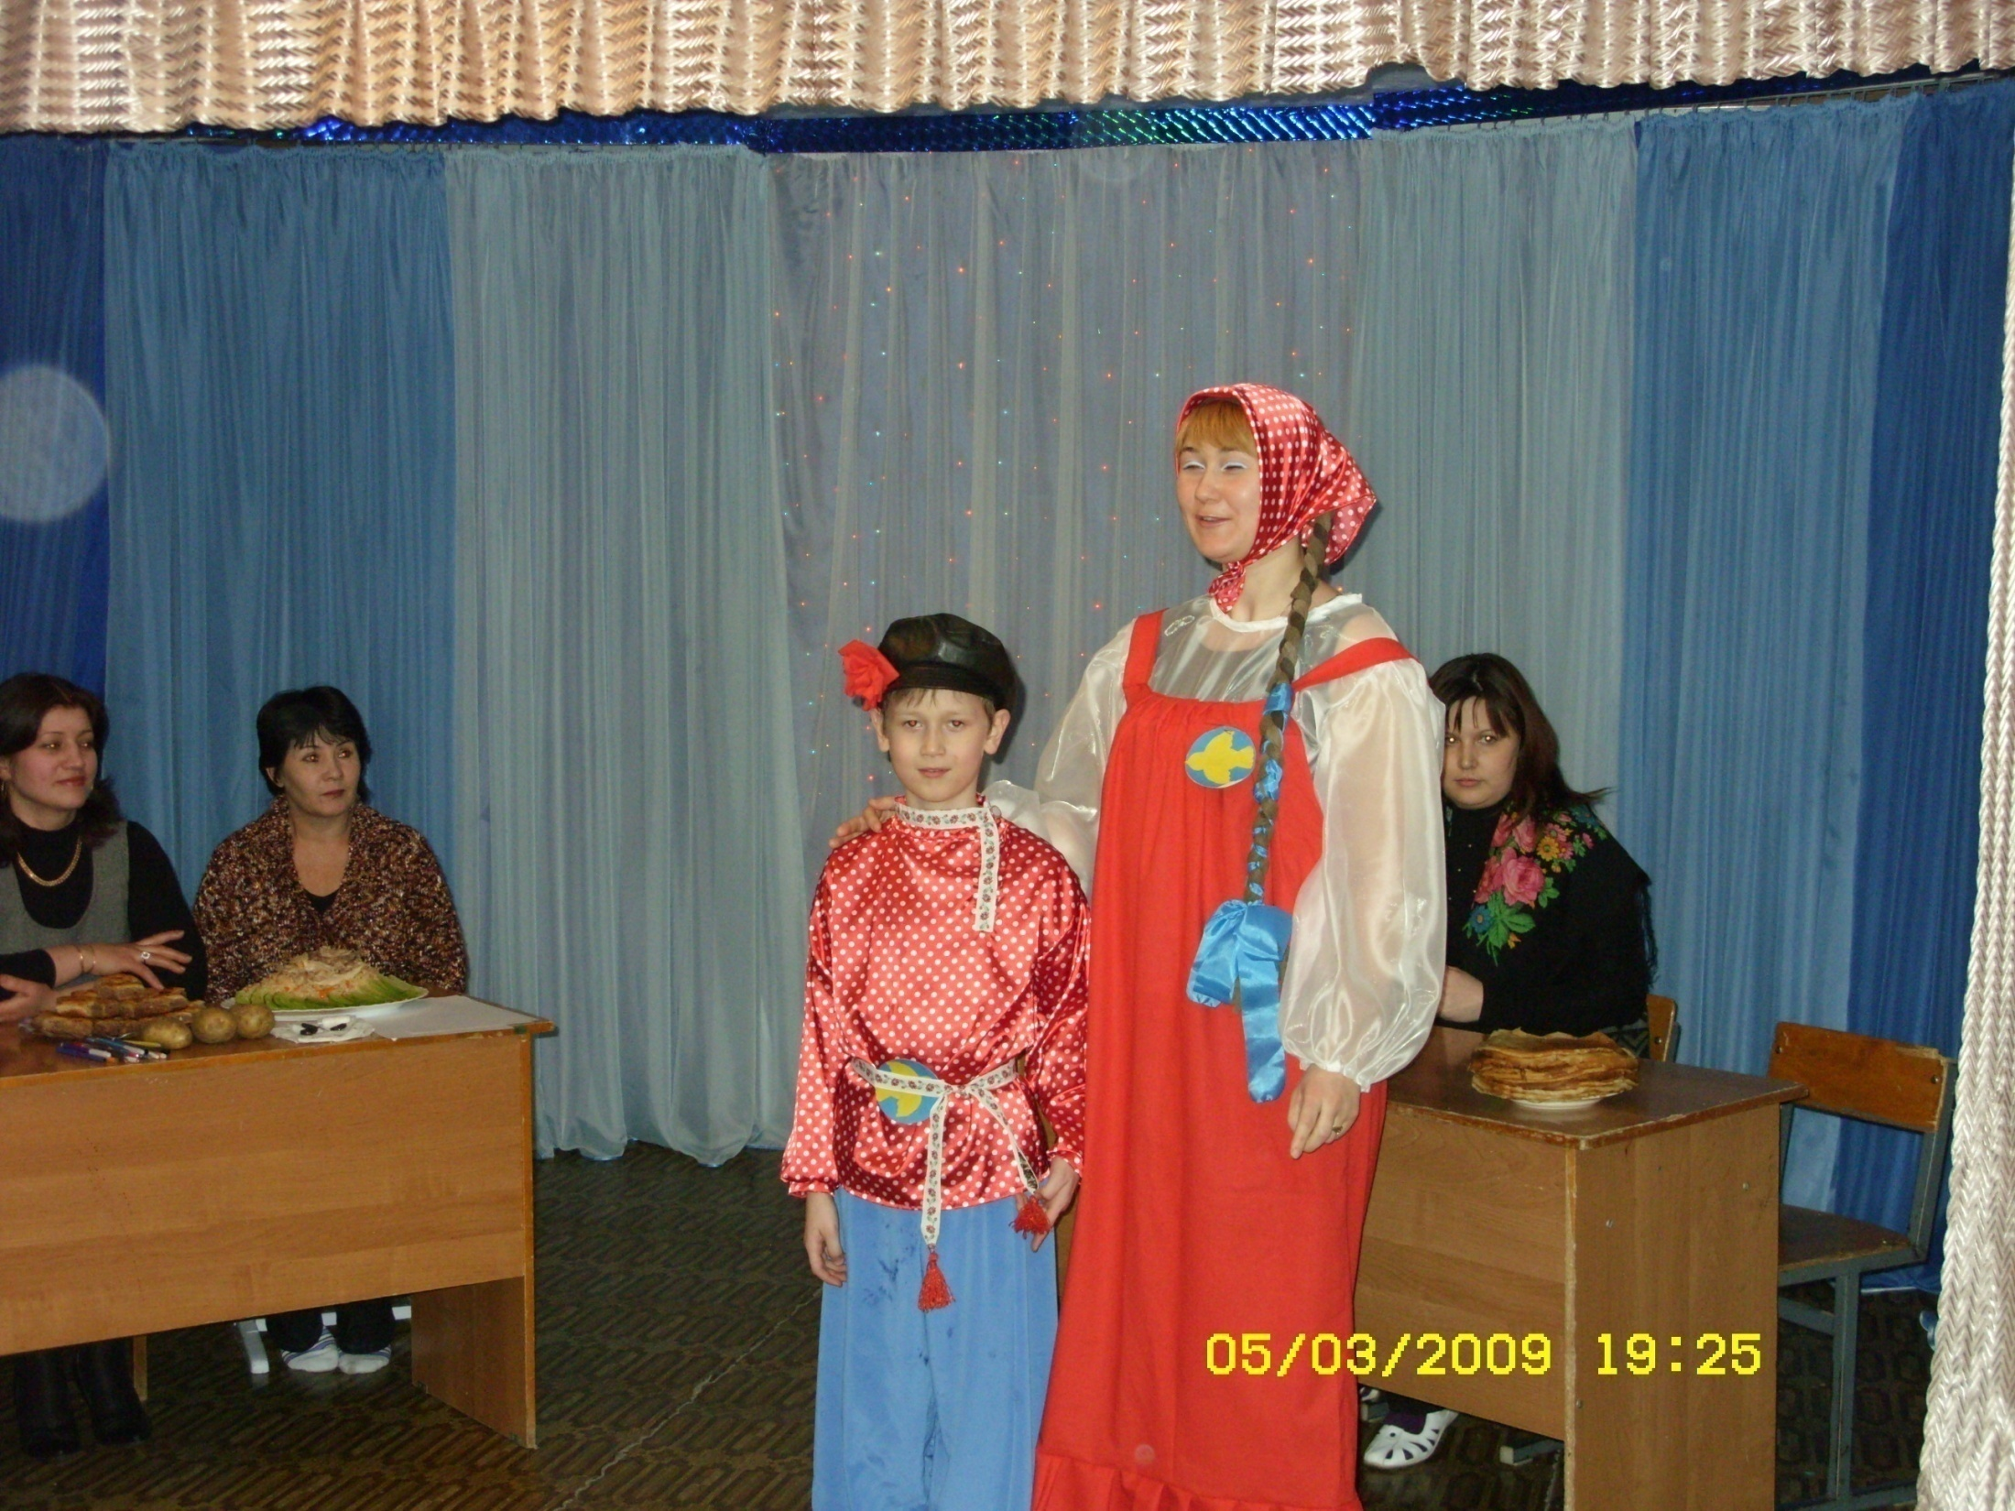
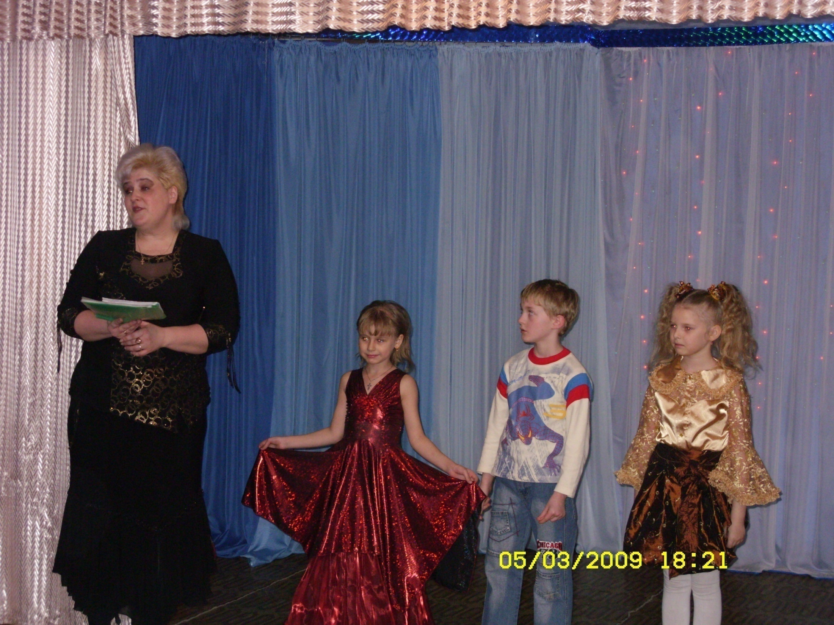
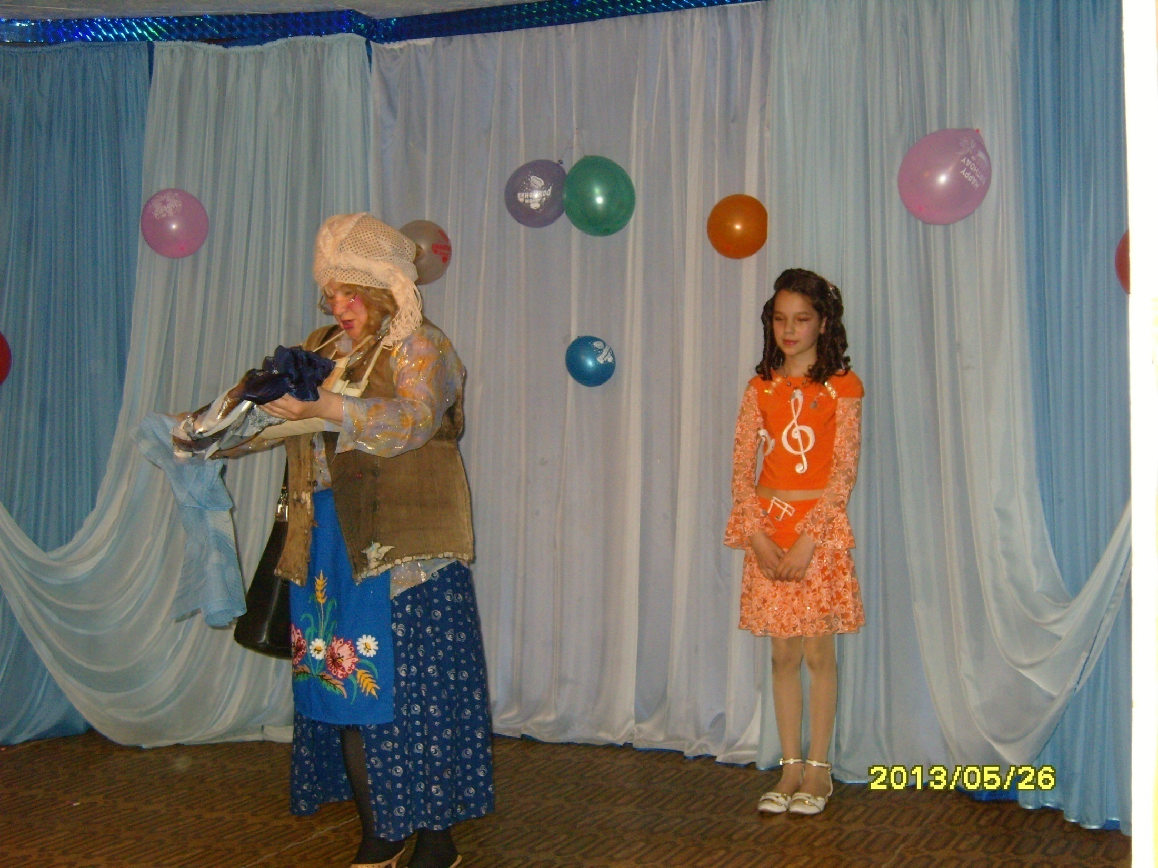
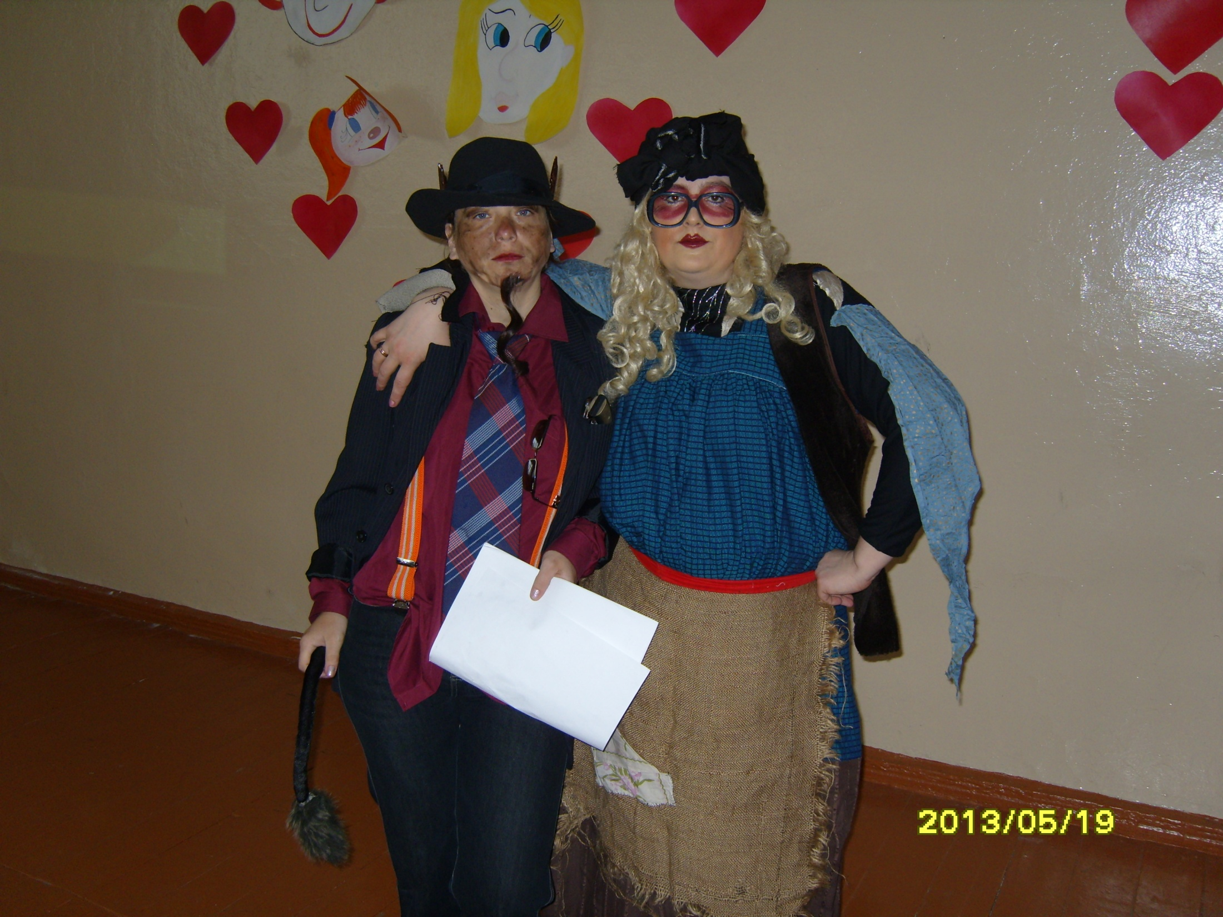
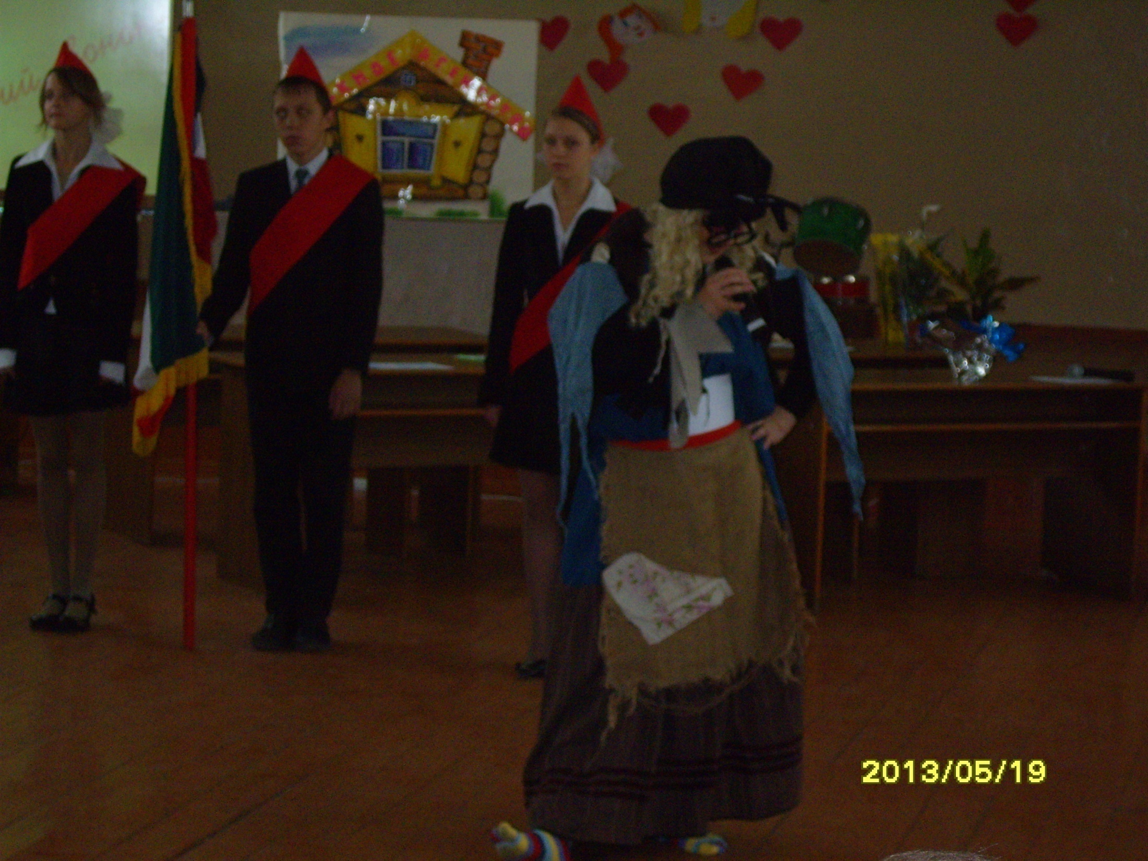
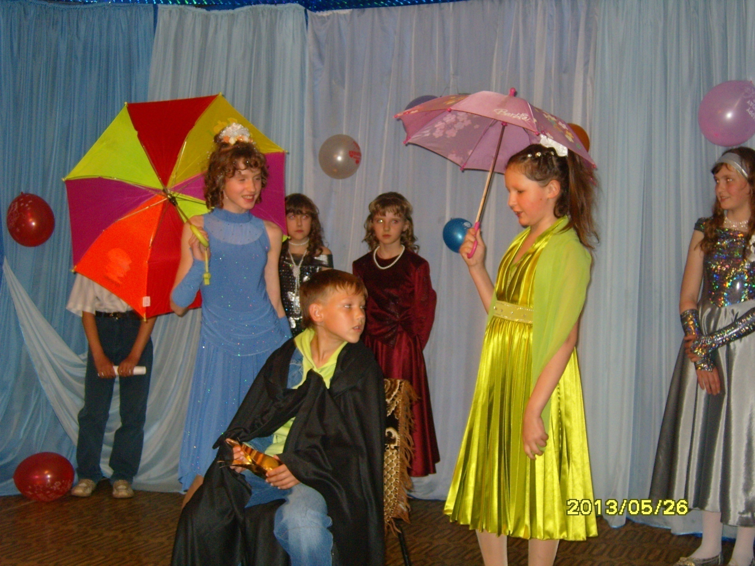
Урок-праздник
Весьма интересной и плодотворной формой проведения уроков является урок-праздник. Эта форма урока расширяет знания учащихся о традициях и обычаях, существующих в странах, и развивает у школьников способности к общению, позволяющие участвовать в различных ситуациях межкультурной коммуникации.

Slide 11
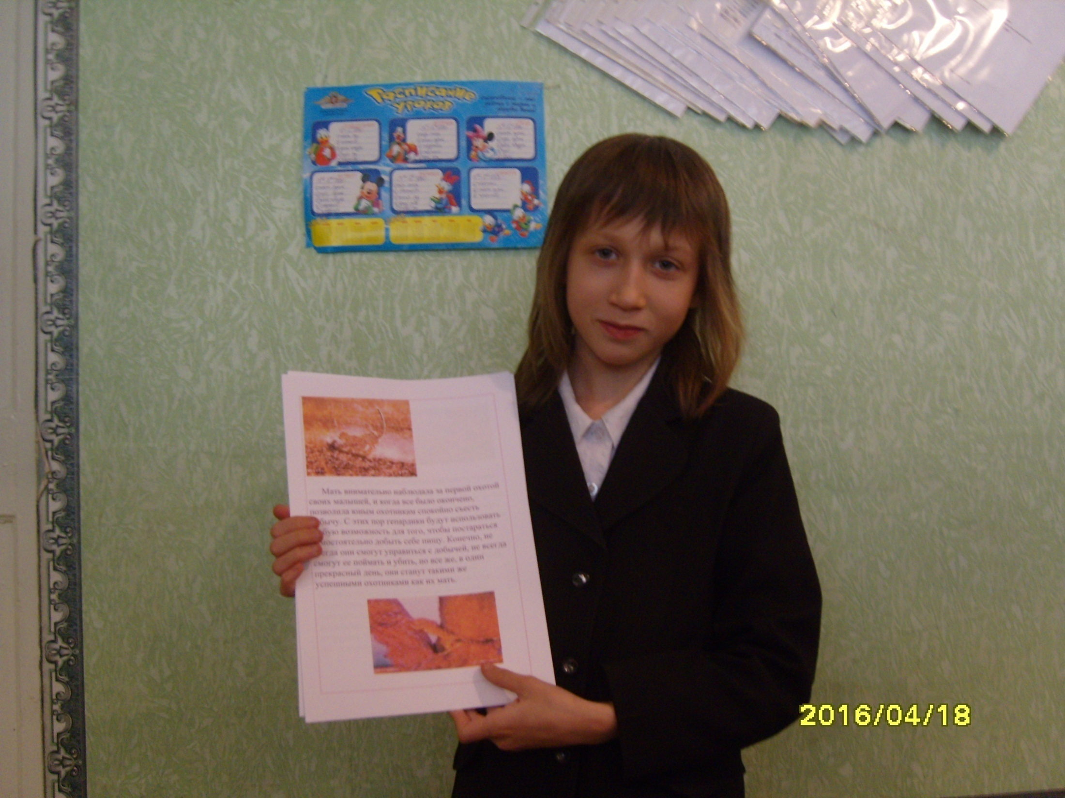
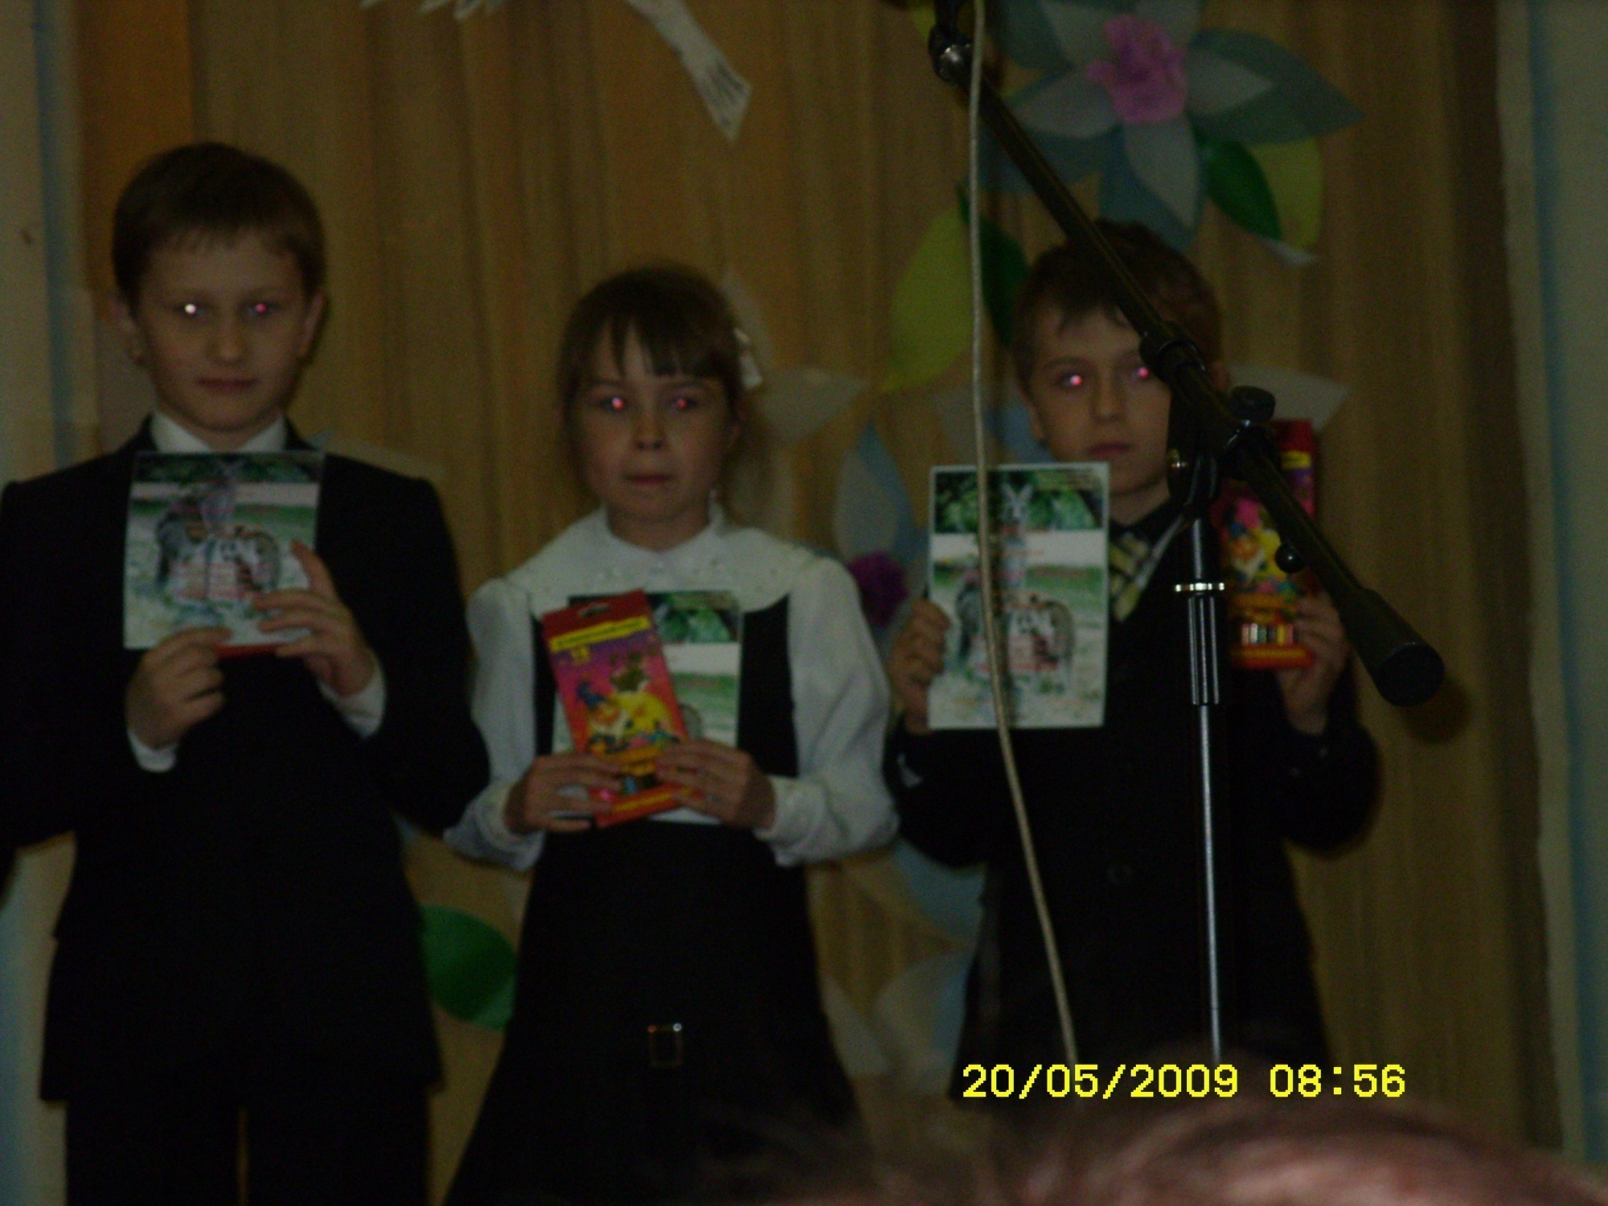
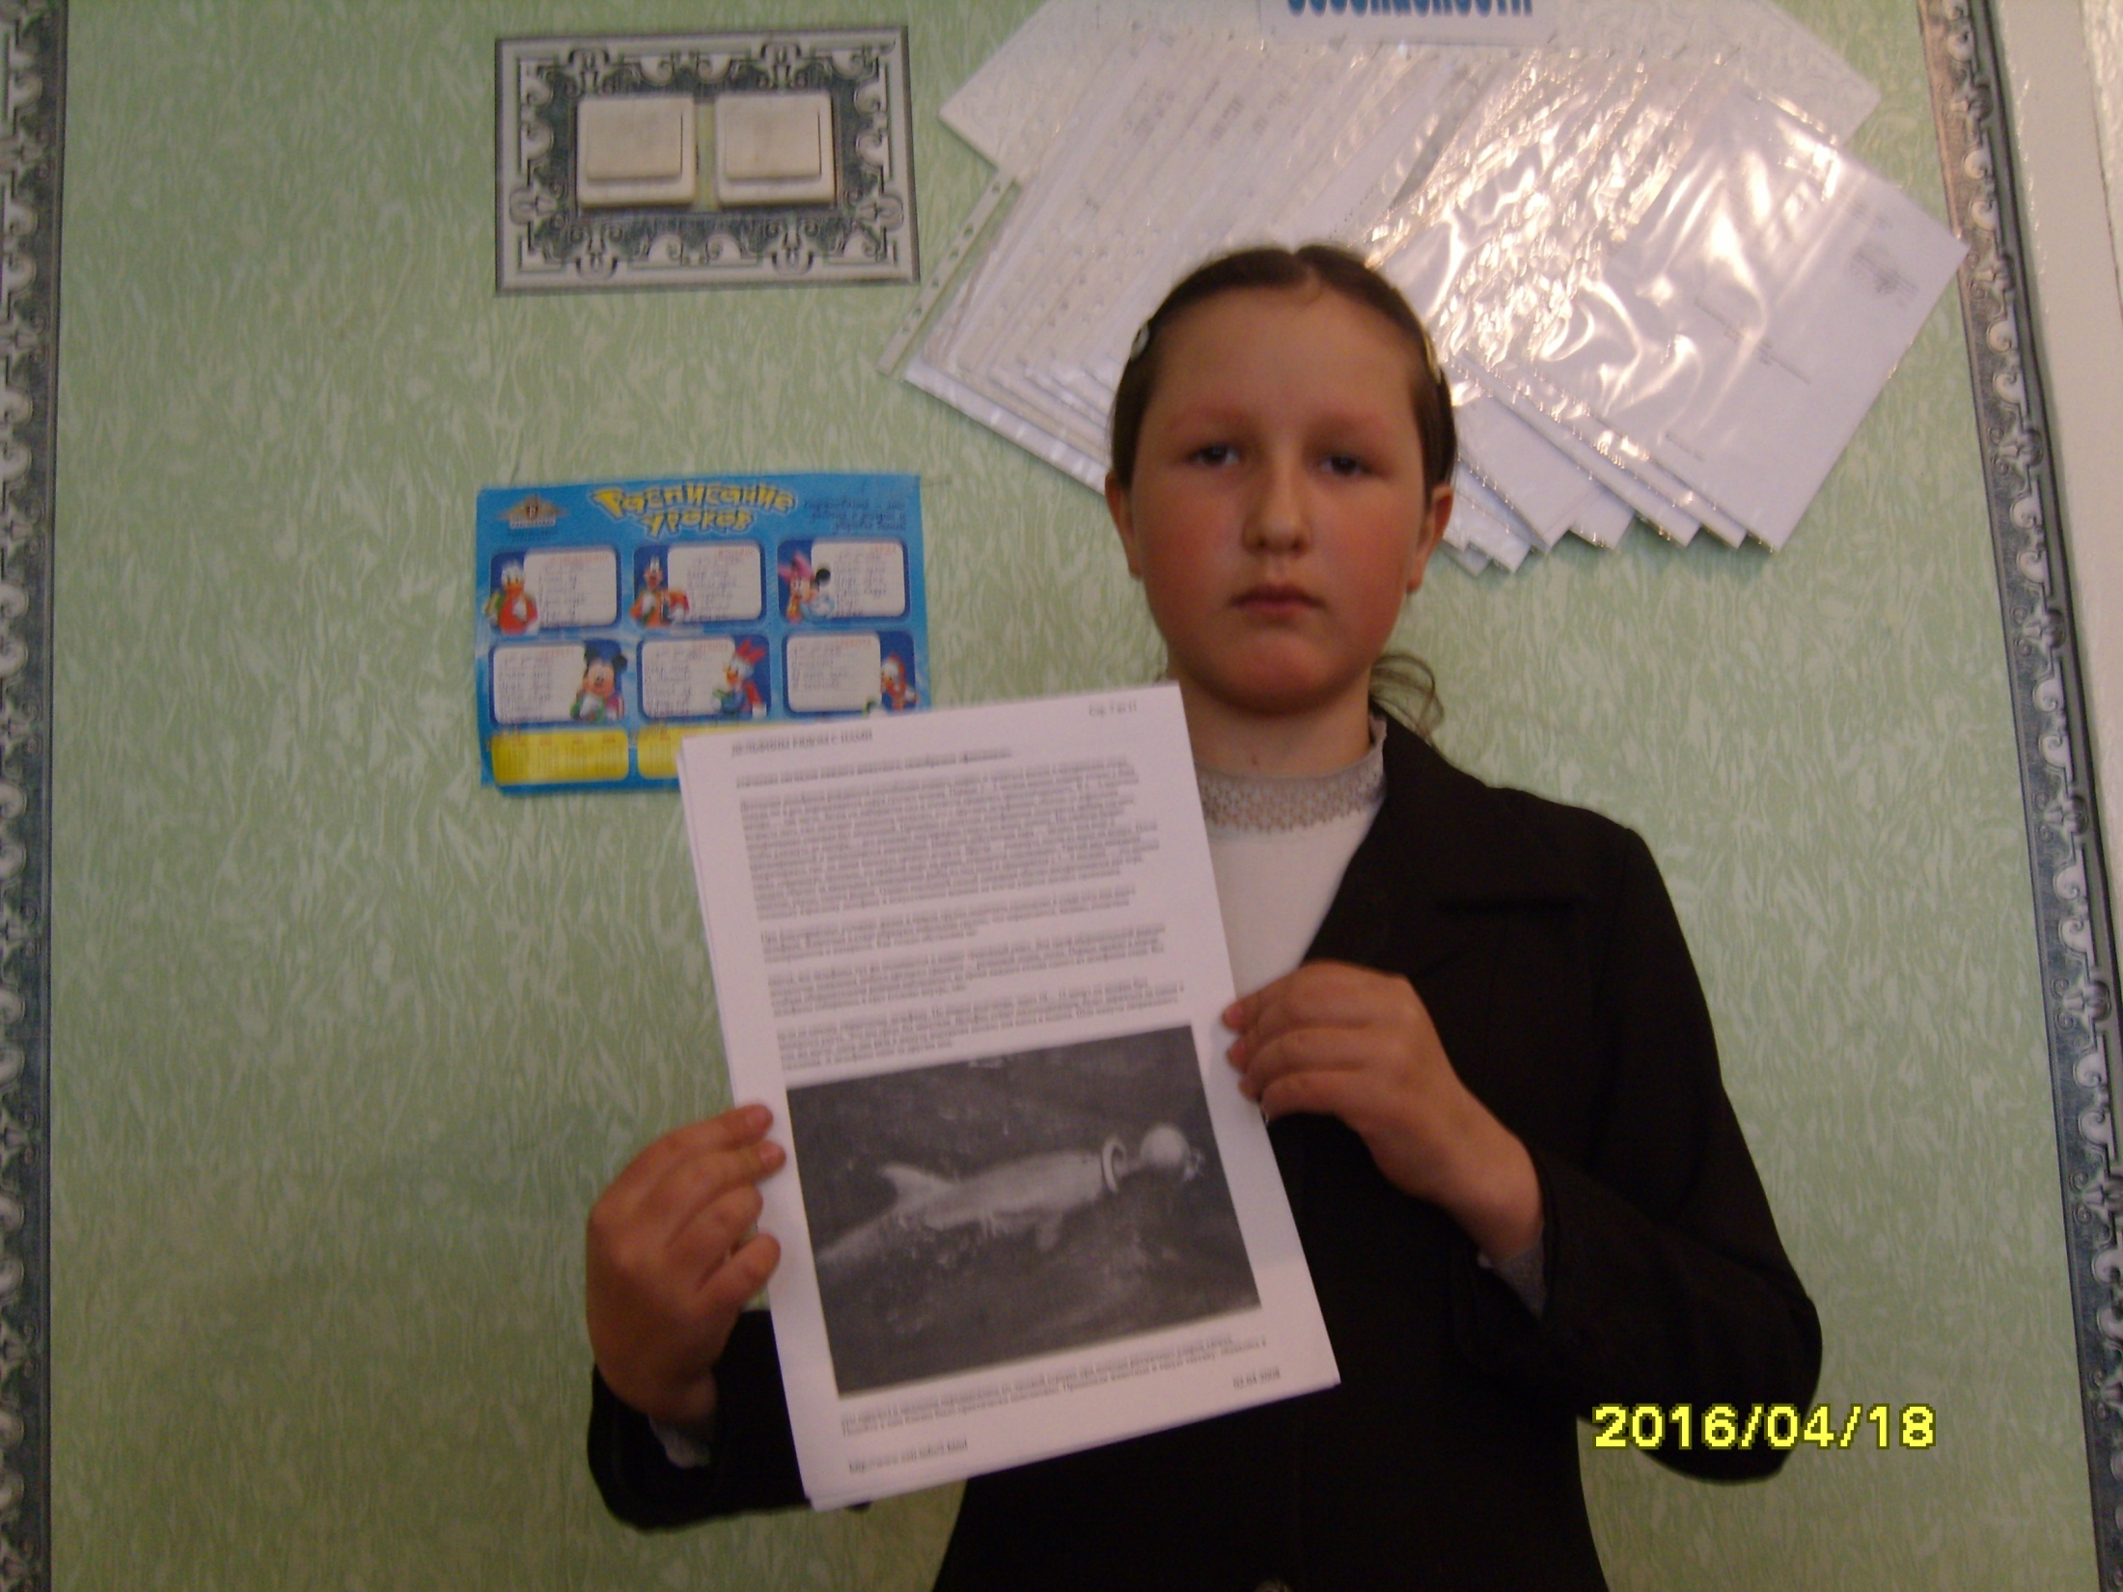
Урок – интервью
Вряд ли стоит доказывать, что самым надежным свидетельством освоения изучаемого предмета является способность учащихся вести беседу по конкретной теме (Проявляется уровень сформированности коммуникативной компетентности). В данном случае целесообразно проводить урок-интервью. Урок-интервью – это своеобразный диалог по обмену информацией. На таком уроке, как правило, учащиеся овладевают определенным количеством частотных клише и пользуются ими в автоматическом режиме. Оптимальное сочетание структурной повторяемости обеспечивает прочность и осмысленность усвоения.
Подготовка и проведение урока подобного типа стимулирует учащихся к дальнейшему изучению предмета, способствует углублению знаний в результате работы с различными источниками, а также расширяет кругозор.

Slide 12
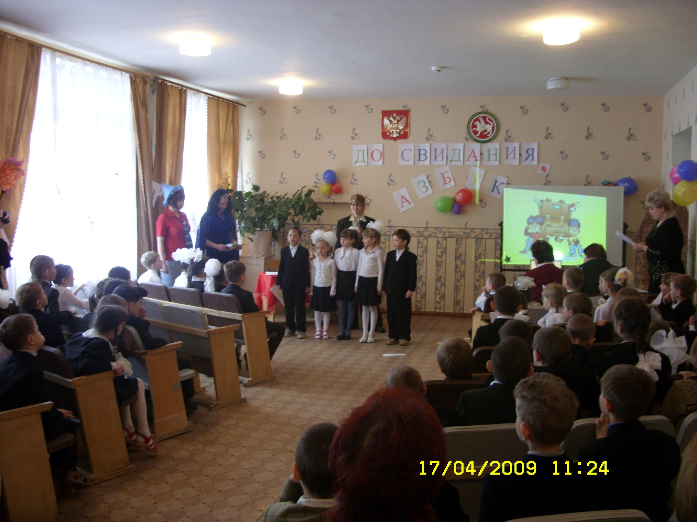
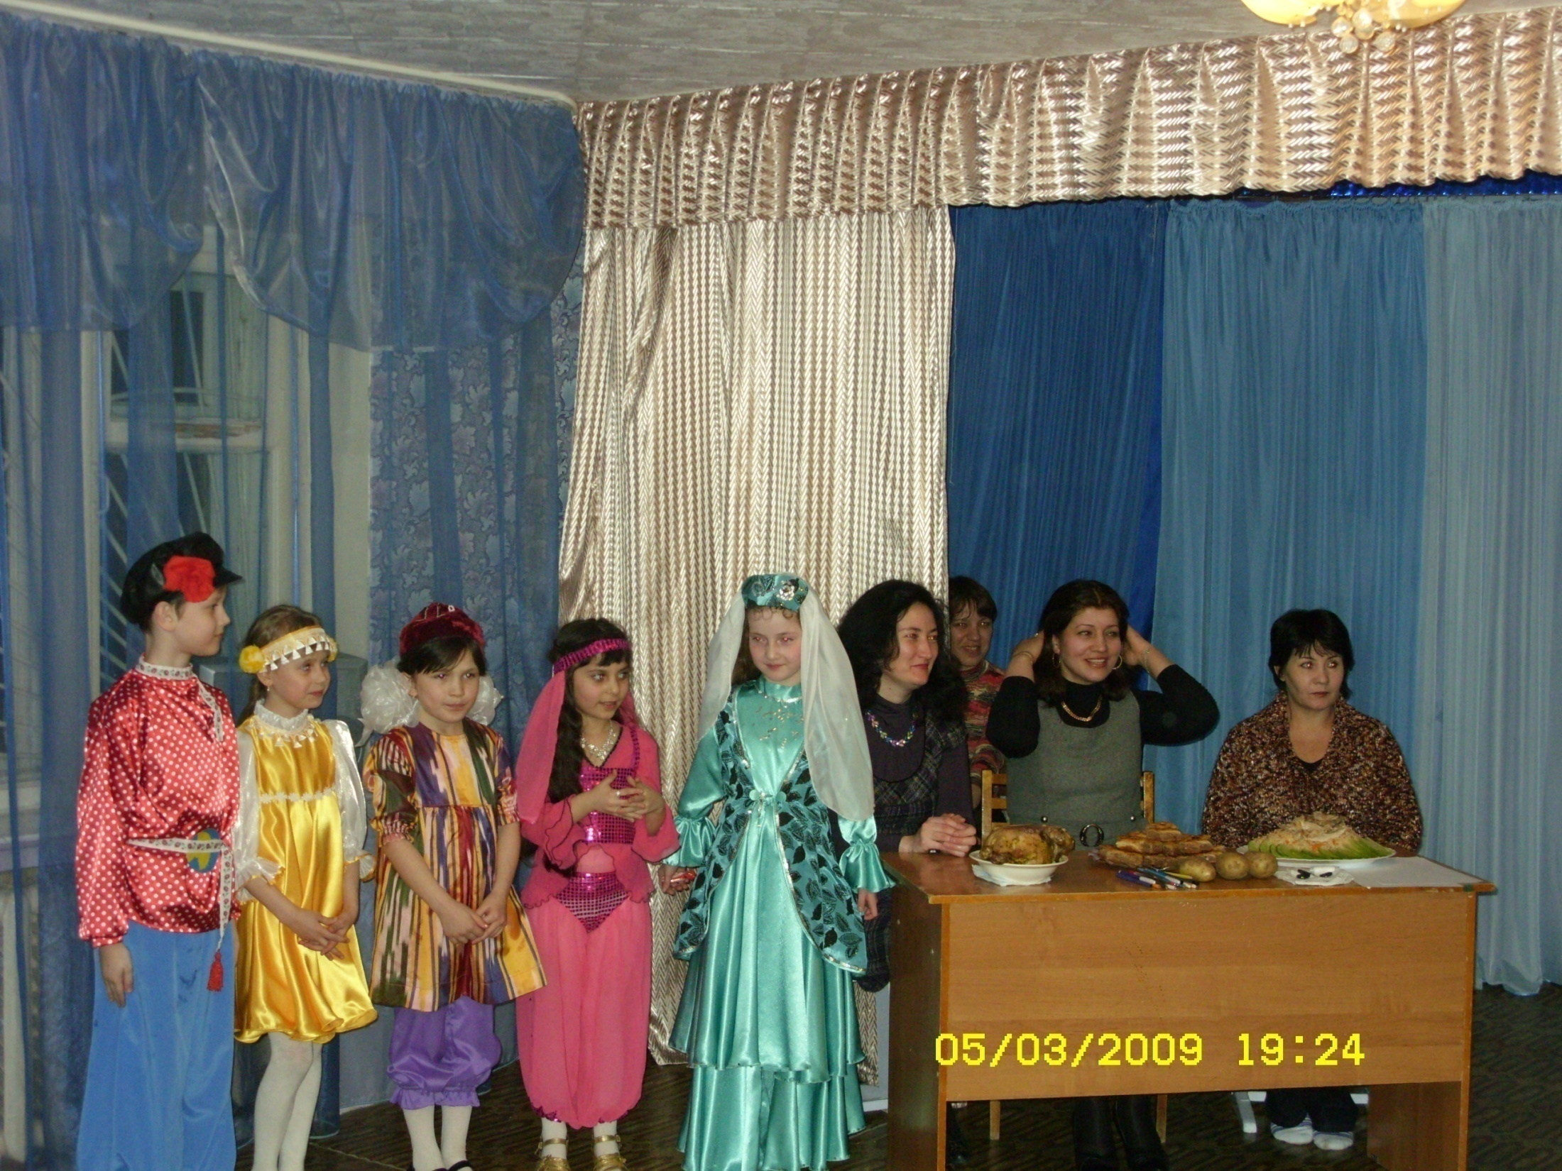
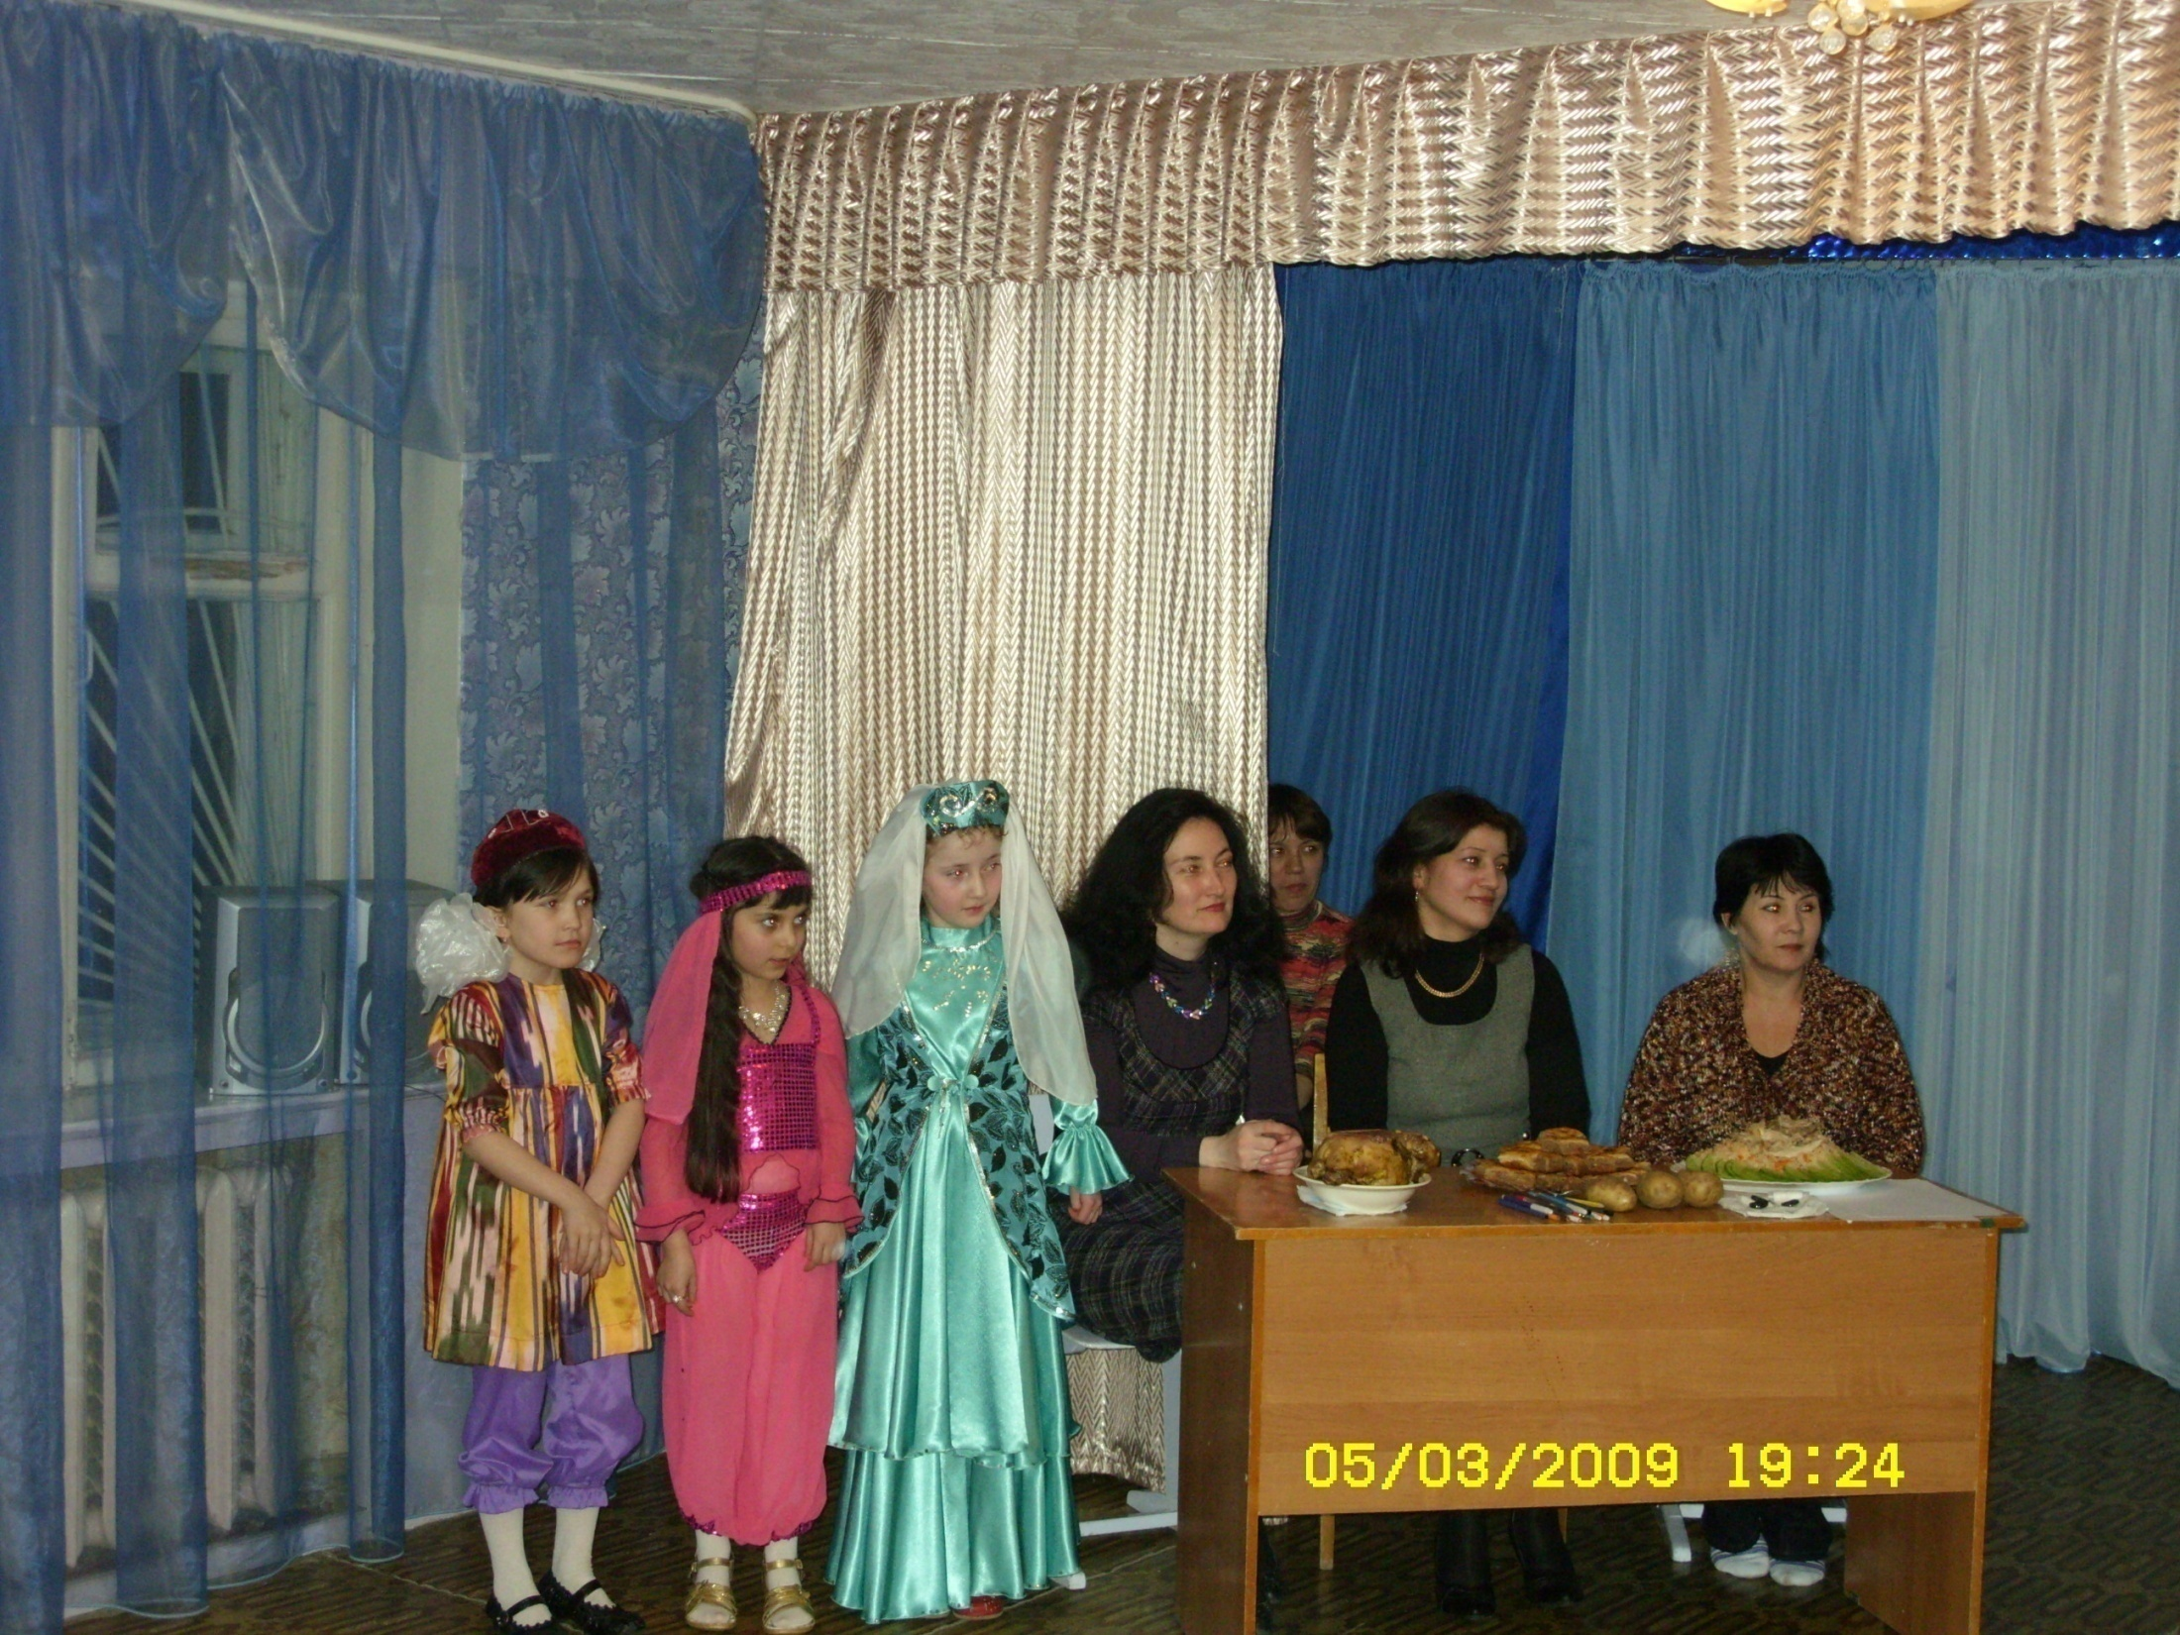
Урок – спектакль
Эффективной и продуктивной формой обучения является урок-спектакль. Использование художественных произведений на уроках совершенствует выразительную речь учащихся, обеспечивает создание коммуникативной, познавательной и эстетической мотивации. Подготовка спектакля – творческая работа, которая способствует выработке навыков коммуникативного общения детей и раскрытию их индивидуальных творческих способностей.

Slide 13
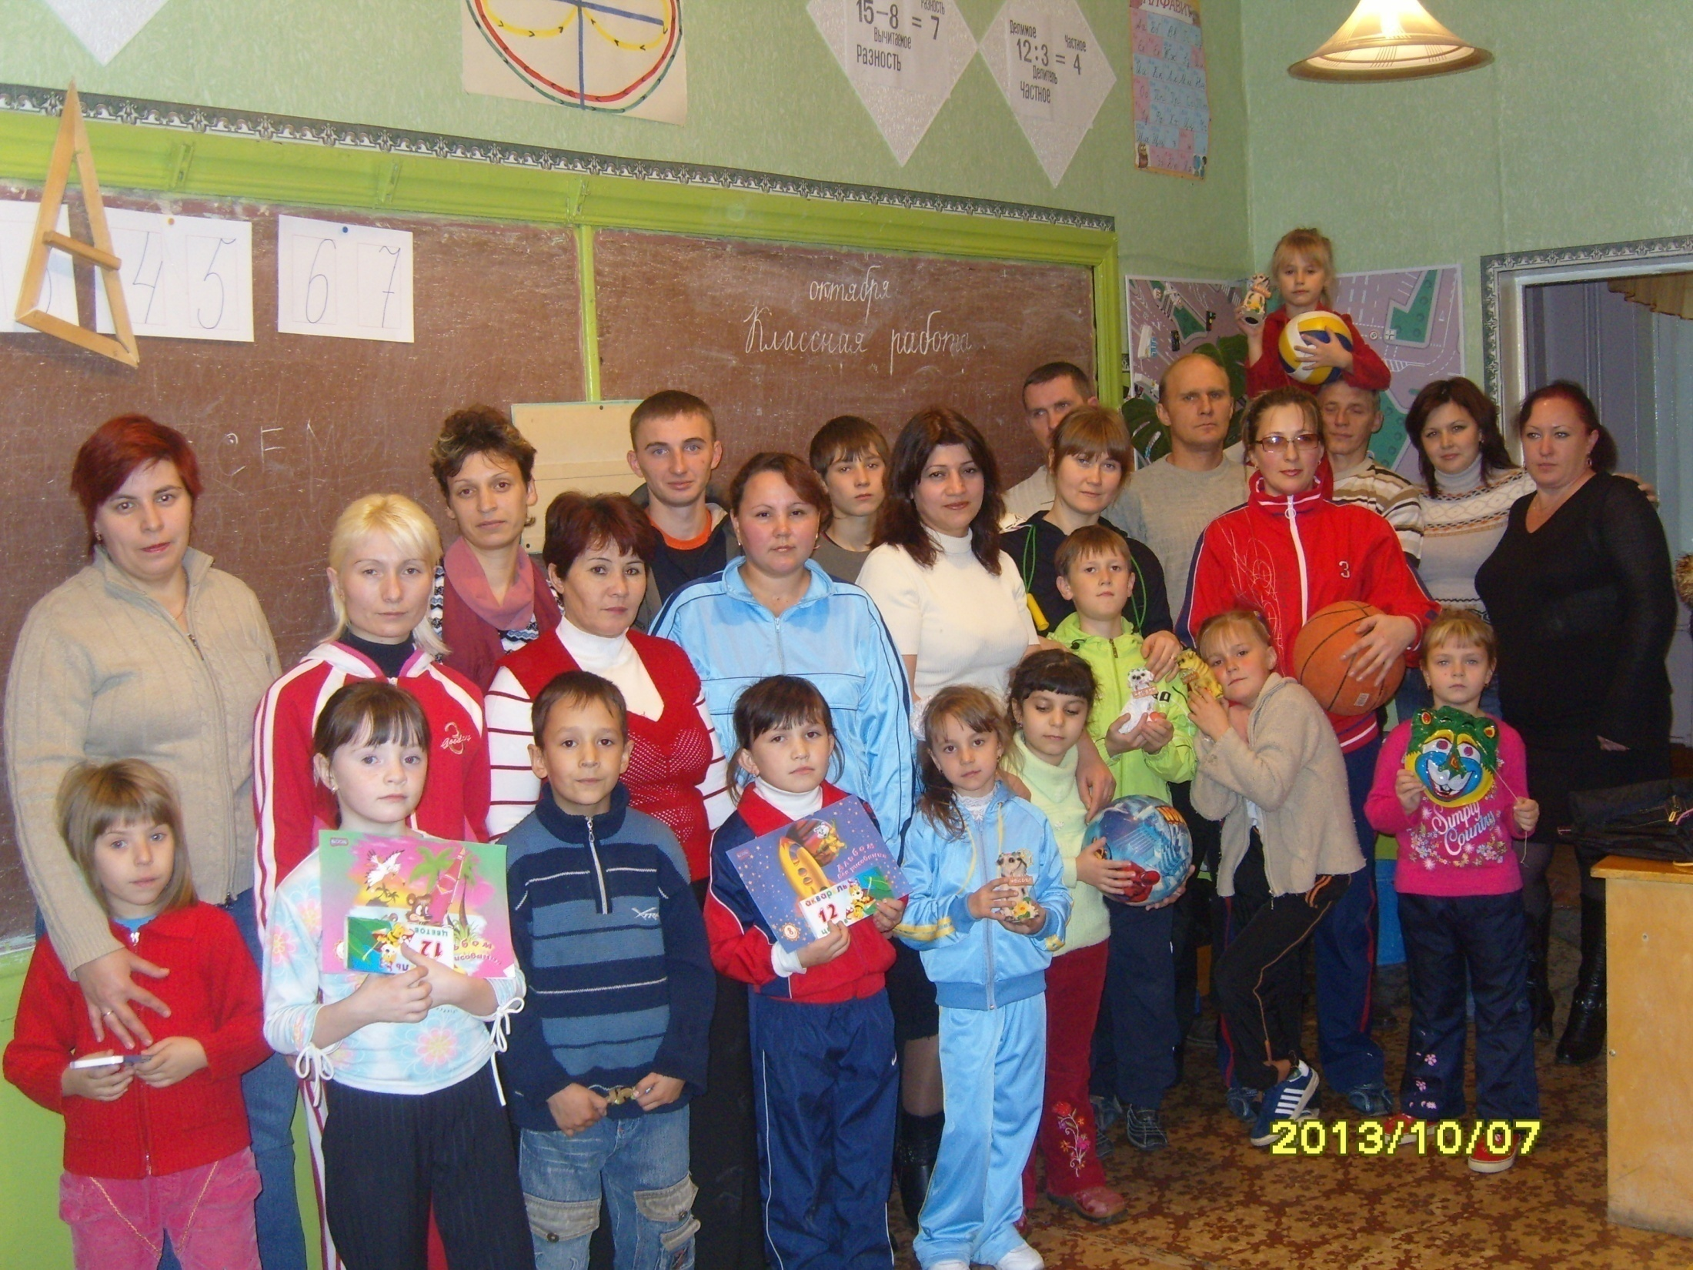
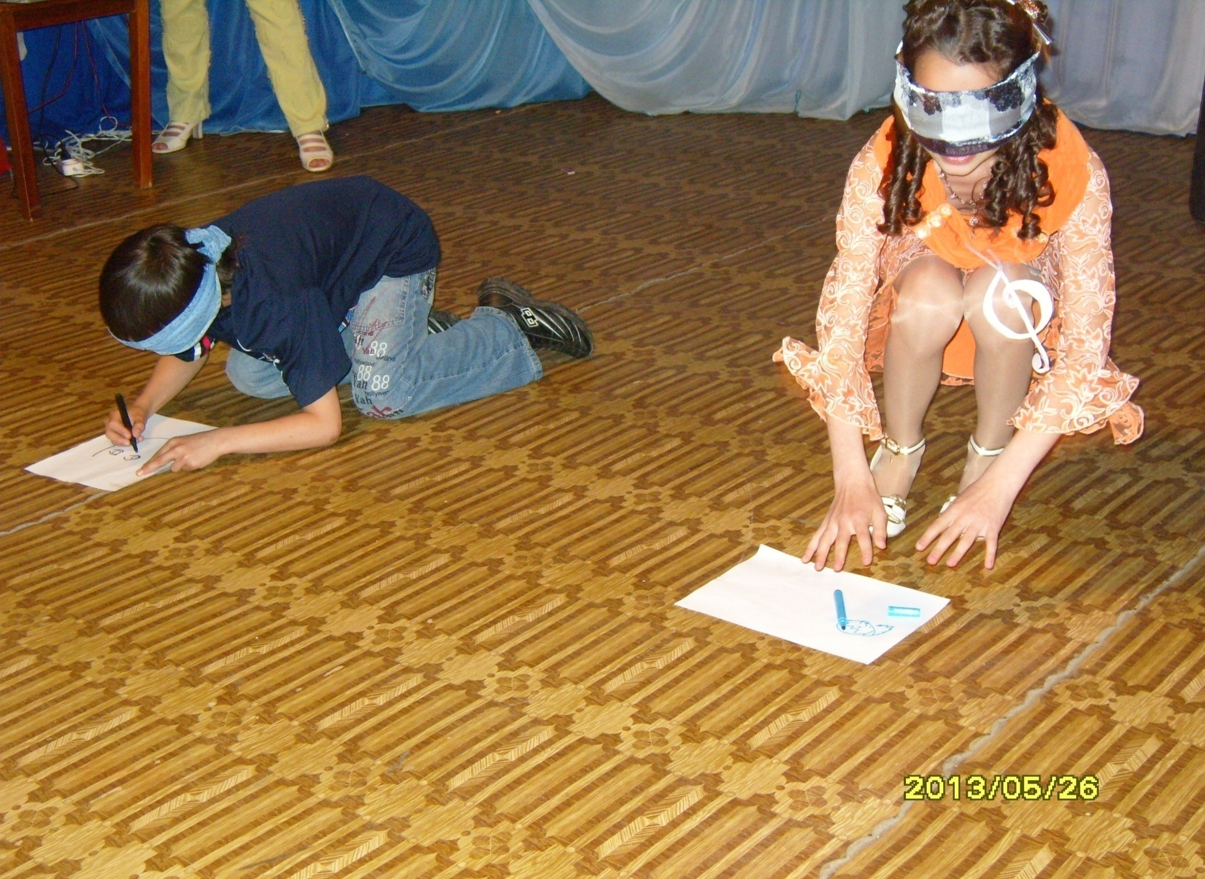
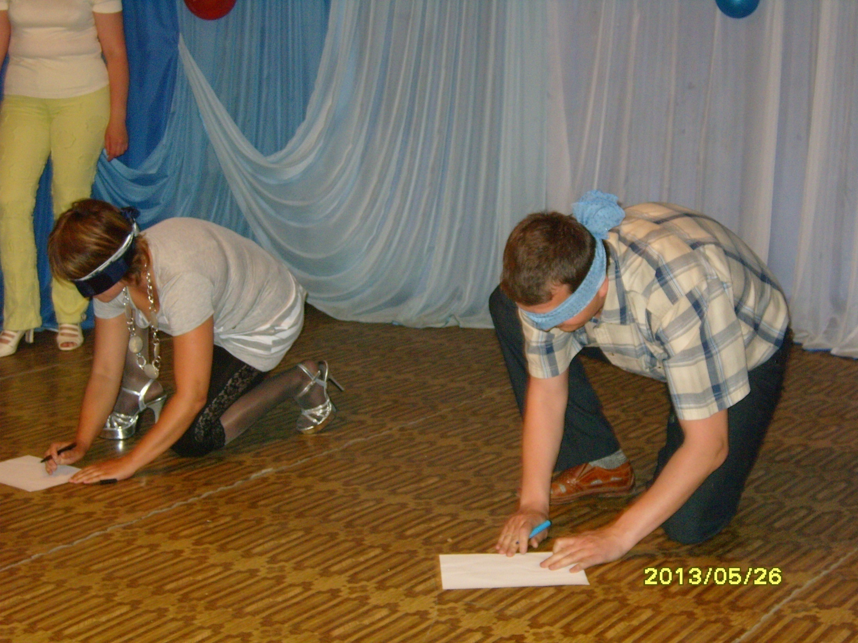
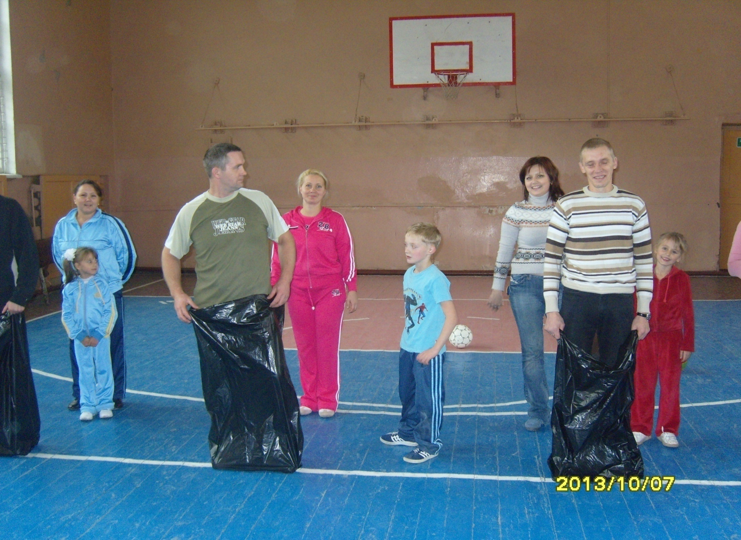
Урок КВН
Область применения уроков этого типа - повторение тем и разделов программы.
Хочу кратко рассказать о том , как я провожу занятия в такой форме.
Состязания состоят из пяти конкурсов- этапов.
I этап- разминка. Задание: составить рассказ по пройденной теме: один ученик начинает рассказ, второй продолжает и т.д.
II этап- конкурс «Проверка домашнего задания». Нужно сыграть сценку, где отражено все главное в теме.
III этап- решение задач с выбором ответа.
IV этап- конкурс «Угадай». Один ученик из команды уходит из класса, а когда возвращается, остальные примерами и намеками подсказывают, какое понятие, входящее в данную тему, было загадано.
Заключительный этап- подведение итогов.

Slide 14
Эффективность учебного процесса во многом зависит от умения учителя правильно организовать деятельность учащихся и грамотно выбрать ту или иную форму проведения занятия. Нетрадиционные формы проведения уроков дают возможность не только поднять интерес учащихся к изучаемому предмету, но и развивать их творческую самостоятельность, обучать работе с различными источниками знаний.

